Slide 1
Энциклопедия для детей
«Грибы»
Составила воспитатель группы компенсирующей направленности
Стасенко Ирина Владимировна

Slide 2
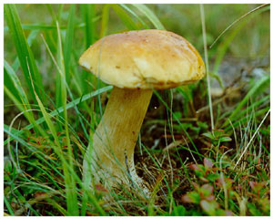
Боровик
Боровик или белый гриб - наиболее ценный из всех съедобных грибов. Растёт он в лиственных, смешанных и хвойных лесах. Шляпка гриба от 5 до 20 см в диаметре, беловатой, коричневой или буроватой окраски. Трубчатый нижний слой шляпки белый или желтоватый. На ножке светлый сетчатый рисунок. Мякоть гриба белая, на срезе не изменяется.
Кто из нас не любит покушать жареную картошечку с ароматными грибочками? Ой, как вкусно! На зиму боровики сушат или маринуют

Slide 3
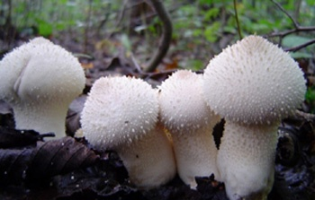
Дождевик
Дождевик, головач, пороховик, волчий табак, заячья картошка растет в лесах, на лугах и в степях. Это гриб шаровидной или грушевидной формы. Достигает достаточно крупных размеров. Сначала белый, затем желтеющий, под конец грязно-коричневый. Мякоть дождевика вкусна и питательна. По содержанию белка даже превосходит белые грибы и шампиньоны. В пищу годятся только молодые грибы, и только в вареном или жаренном виде. Это интересно. Грибы дождевики выбрасывают облака спор, уносимые на большие расстояния. Гигантский дождевик диаметром 30 см создает 7 000 000 000 000 спор. Если все эти споры примутся и станут взрослыми грибами, то несколько тысяч раз обовьются кольцом вокруг земного шара.

Slide 4
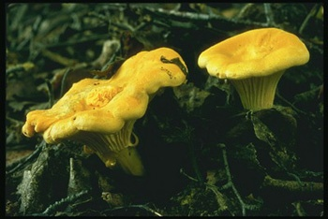
Лисичка
Лисички - одни из наиболее известных съедобных грибов. В России их можно встретить в хвойных и смешанных лесах, в местах с малоразвитым травяным покровом. Они отличаются от других грибов тем, что растут они очень медленно. Лисички - это грибы яично-желтого цвета, высотой до 12 см. Диаметр их шляпок достегает 10 см. Лисички употребляются в приготовленном и консервированном виде. Кроме приятного вкуса, они содержат большое количество витамина В1 и микроэлементы цинка и меди.

Slide 5
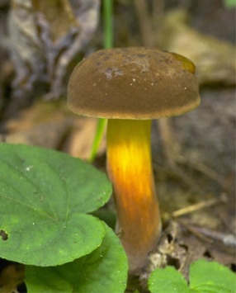
Моховик - съедобный гриб, нередко встречающийся в хвойных и лиственных лесах. Шляпка этого гриба коричнево-оливковая, растрескавшаяся, сначала слизистая, потом сухая, бархатистая, размером 6-10 см в диаметре. Но находили экземпляры со шляпкой до 20 см. Шляпка с возрастом изменяется от выпуклой до почти плоской. Трубчатый слой серо-желтый. Со временем становится зеленовато-желтым. Ножка желтоватая, реже красноватая, без кольца. Мякоть довольно плотная, светло-желтая, на разломе слабо синеет.
Моховик

Slide 6
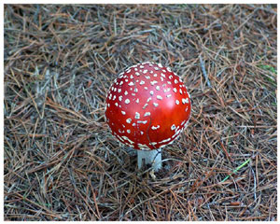
Мухомор
Мухомор - красивый, но очень ядовитый гриб! Растёт в берёзовых и смешанных лесах. Шляпка у него сначала шаровидная, затем почти плоская ярко-красная, оранжево-красная, серо-коричневая или желтоватая со множеством белых или желтоватых бородавок. Мякоть белая. Ножка также белая, с воротничком длиной до 20 см. Но как бы не был красив и привлекателен этот гриб, его ни в коем случае нельзя употреблять в пищу! Будьте осторожны!

Slide 7
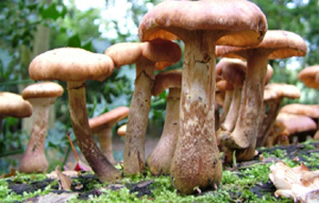
Опёнок
Опенок - паразит многих хвойных и лиственных деревьев, наносит огромный ущерб лесу. Грибница его развивается под корой пней и деревьев до трех метров в высоту. Растет большими семейками, обычно осенью. Шляпка опенка желтовато-коричневая, у молодого выпуклая, потом плоская, 5-10 см, с бугорком посредине и бурыми мелкими прижатыми чешуйками. Ножка тонкая, буровато-желтая, длиной 6-20 см, в верхней части имеется кольцо. Опенок - съедобный гриб. Он очень вкусный и ароматный в приготовленных блюдах.

Slide 8
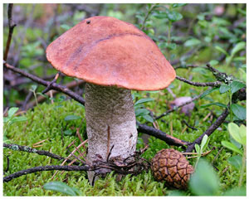
Подосиновик
Подосиновик - один из самых любимых грибниками гриб. Растёт он в лиственных и смешанных лесах, особенно в молодых осинниках. Встречается большими группами. Шляпка подосиновика диаметром до 25 см, окраска её сверху красная, оранжевая или коричневая, иногда белая. Снизу шляпка светлая мелкопористая. Мякоть белая, на срезе чернеет. Подосиновик очень вкусный гриб. Употребляют его варёным, сушёным или маринованным.

Slide 9
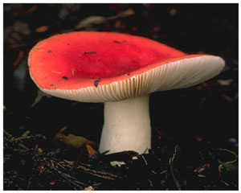
Сыроежка
Сыроежки встречаются в хвойных и лиственных лесах весь грибной сезон. Грибники их не любят собирать, потому что они очень нежные и ломкие, и порой, пока их донесёшь до дома, остаются одни крошки. Но, несмотря на это, сыроежки очень вкусные. Эти грибы имеют разноцветные шляпки: розовые, жёлтые, красные, коричневые, зеленоватые и синие - диаметром 5-10 см, на нижней стороне которых имеются белые или желтоватые пластинки. Ножка ровная, белого цвета. Употребляются сыроежки в варёном, жареном или солёном виде.

